Slide 1


Ansøgning om tilskud til frivilligt socialt arbejde
Procedure for ansøgning i foreningsportalen Winkas

Slide 2
Proceduren for ansøgning er opdelt i 2 faser.
Fase 1 – opret dig som bruger
Gå til portalen Winkas https://foreningsportalen.hillerod.dk/
Vælg søg tilskud
Opret dig som bruger på portalen
Afvent mail om at du er oprettet som bruger
Fase 2 – log på og ansøg om tilskud
Gå til portalen Winkas https://foreningsportalen.hillerod.dk/
Vælg søg tilskud
Login på din bruger, som du har oprettet
Udfyld ansøgning og vedlæg bilag
Afvent mail med kvittering for at du har søgt puljen

Slide 3
Fase 1 – opret bruger

Slide 4
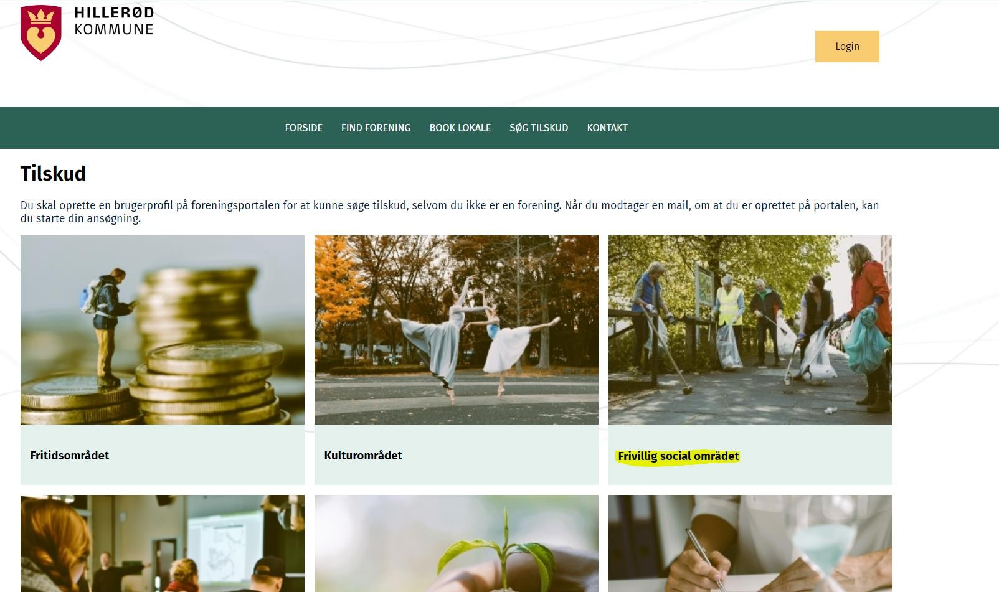
Fase 1 – opret bruger

Slide 5
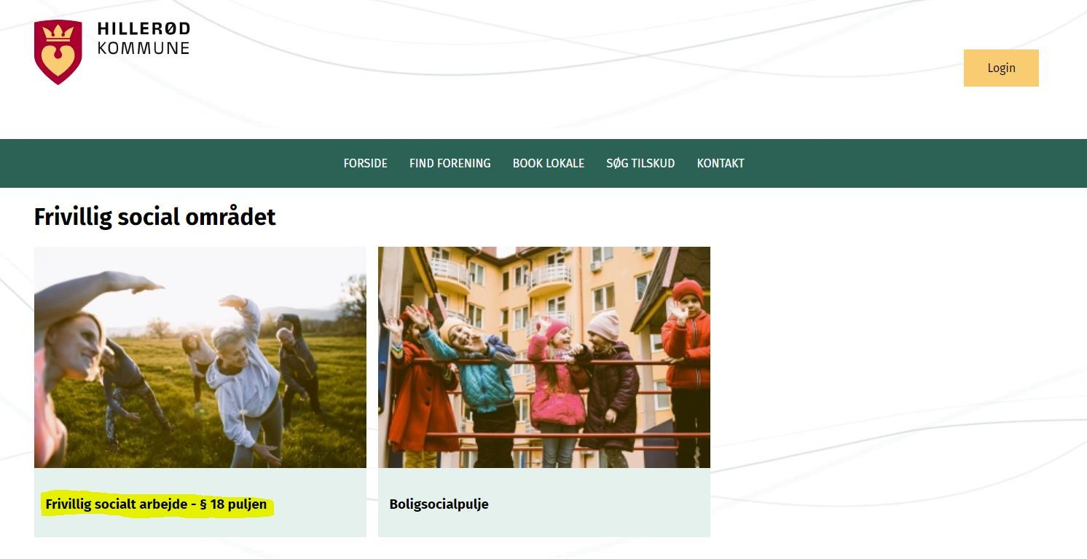
Fase 1 – opret bruger

Slide 6
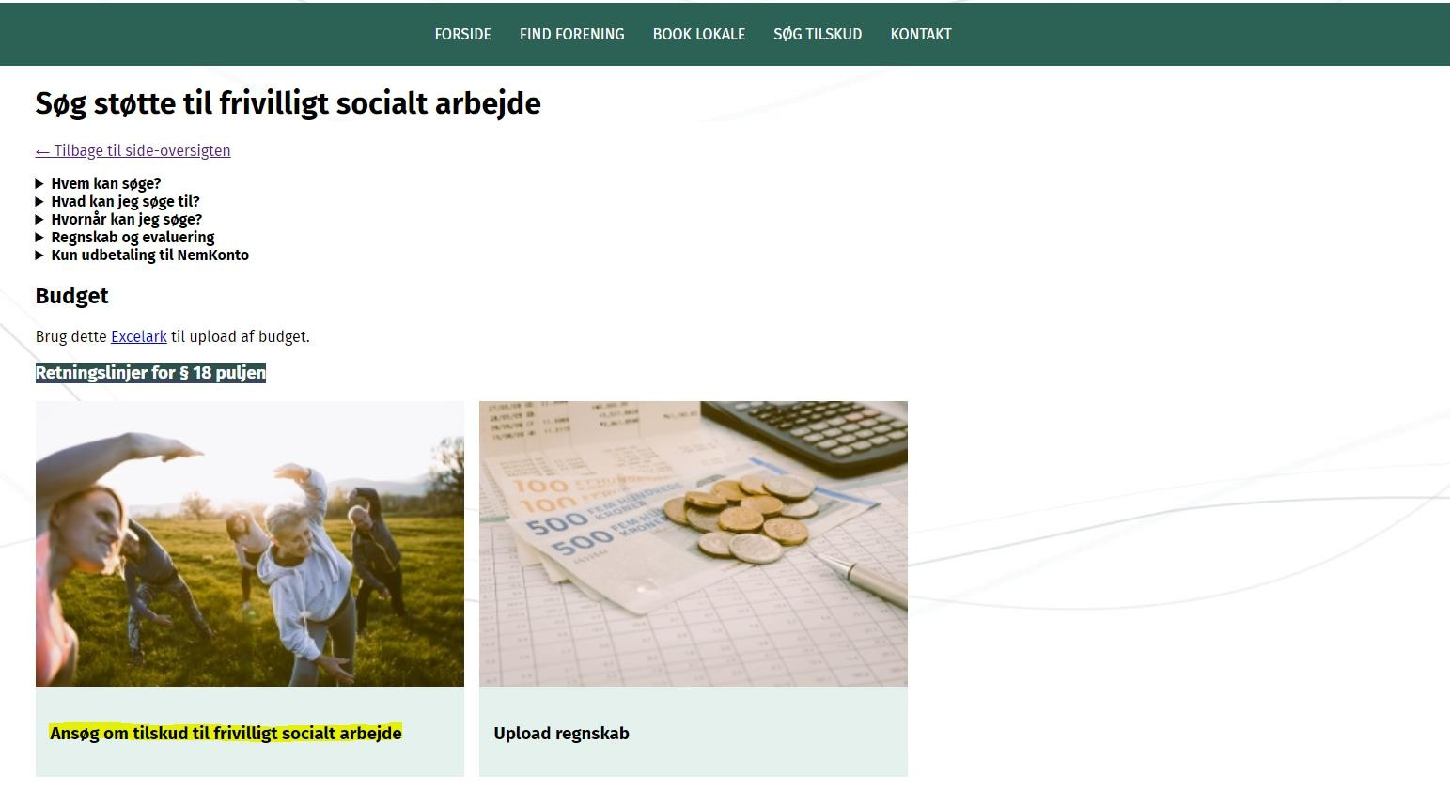
Fase 1 – opret bruger

Slide 7
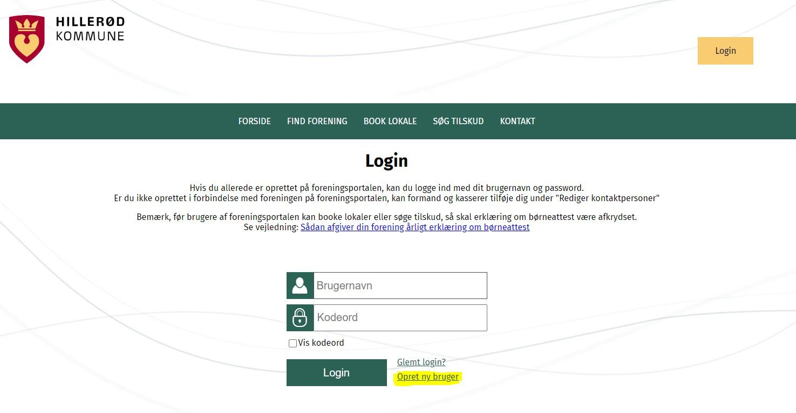
Fase 1 – opret bruger

Slide 8
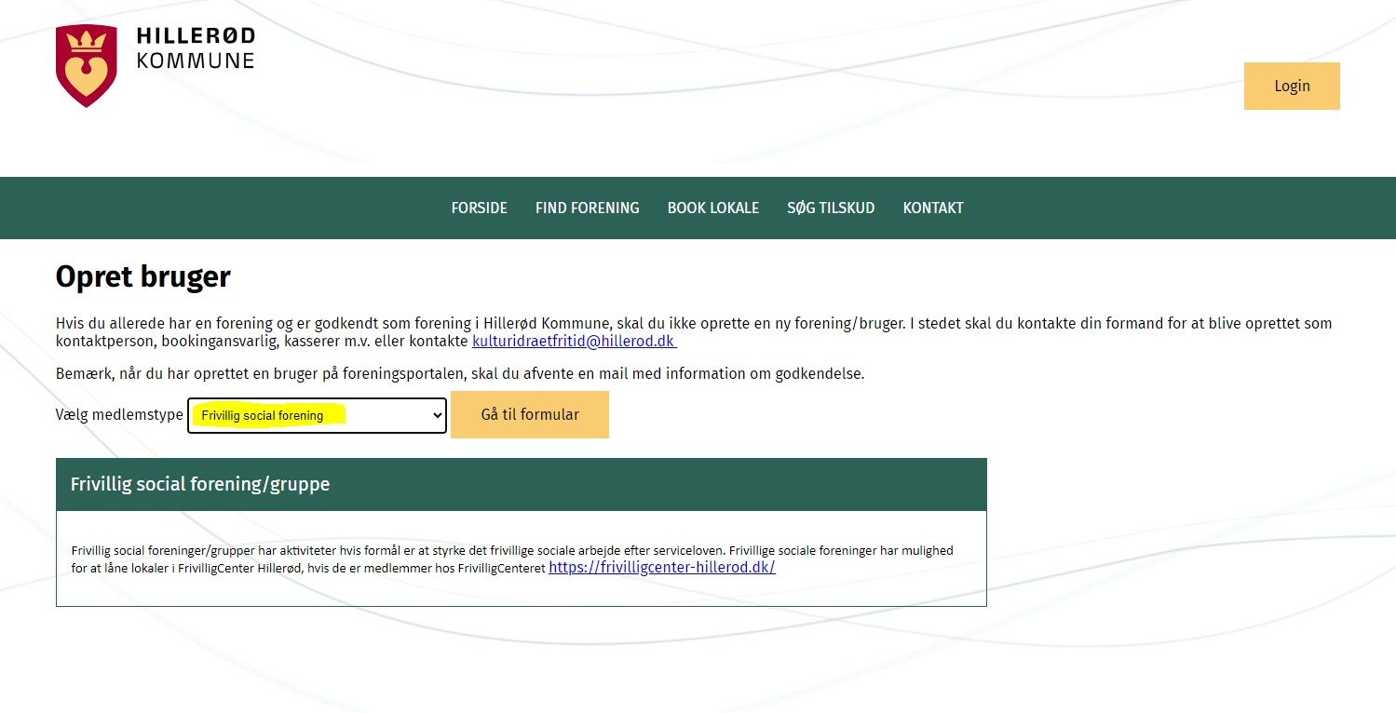
Fase 1 – opret bruger

Slide 9
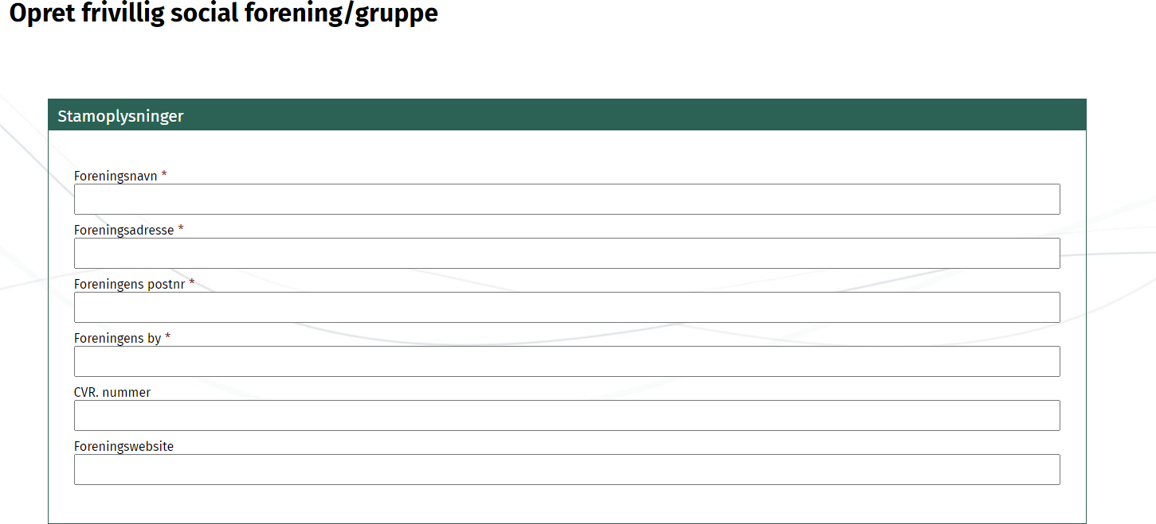
Fase 1 – opret bruger
HILLERØD KOMMUNE

Slide 10
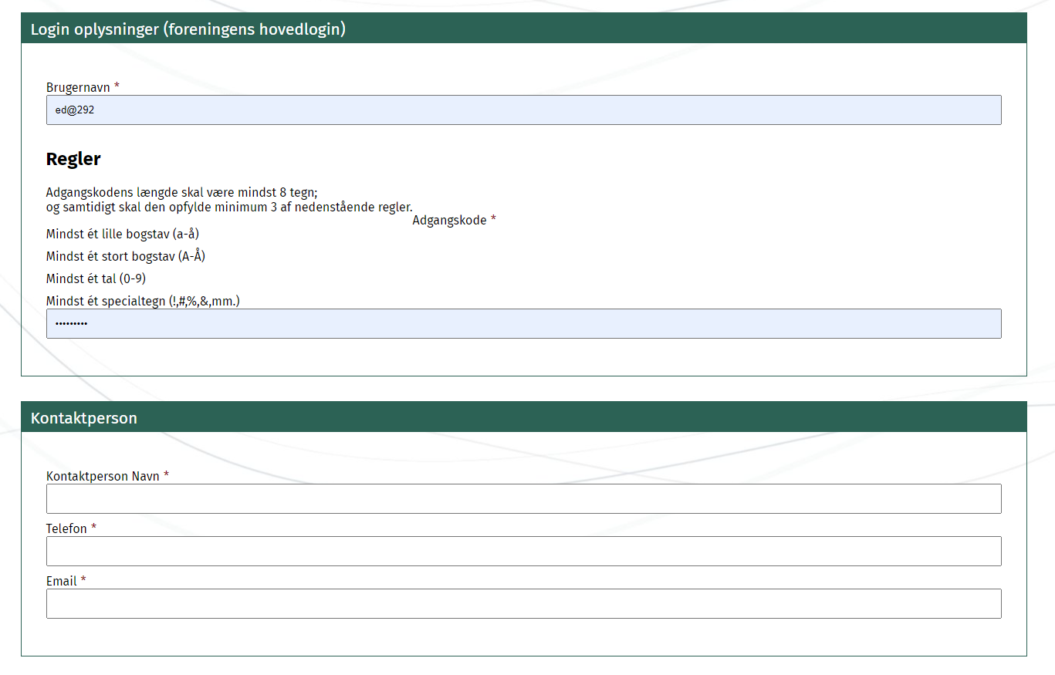
Fase 1 – opret bruger

Slide 11
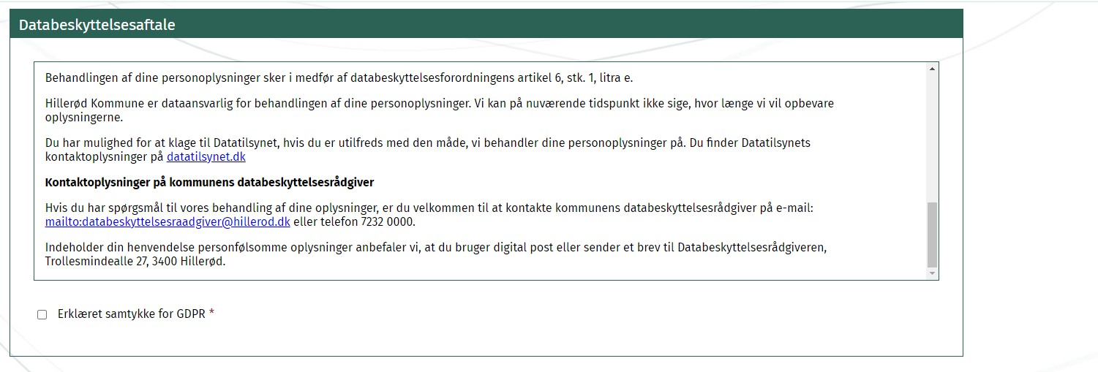
Fase 1 – opret bruger

Slide 12
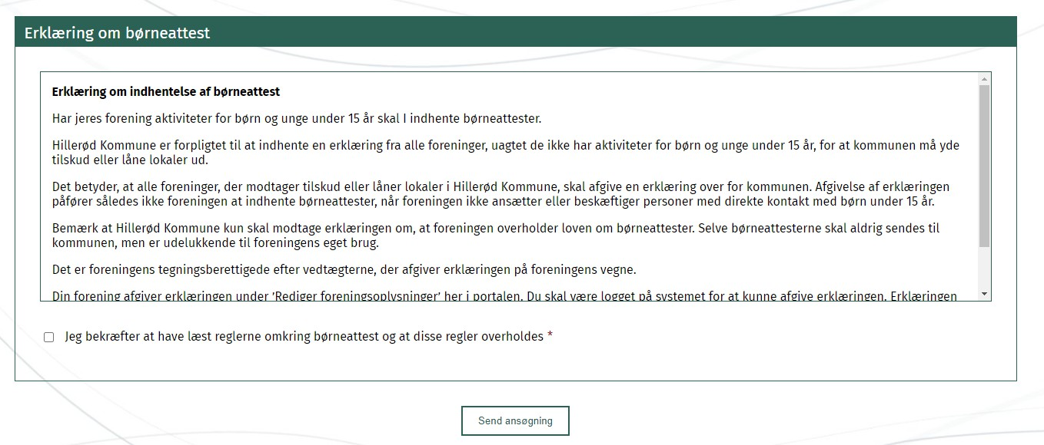
Fase 1 – send ansøgning om opret bruger

Slide 13
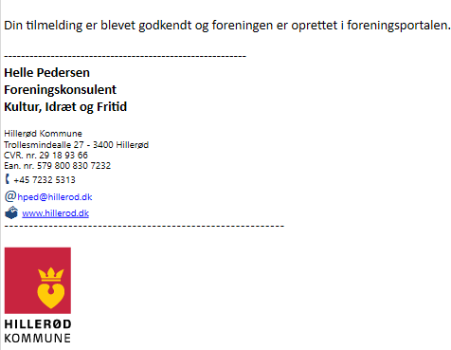
Fase 1 – kvittering for oprettelse af bruger
Afvent information om at du er oprettet som bruger.
Herefter kan fase 2 starte – ansøgning om tilskud

Slide 14
Fase 2 – søg tilskud

Slide 15
Fase 2 – søg tilskud

Slide 16
Fase 2 – søg tilskud

Slide 17
Fase 2 – ansøg

Slide 18
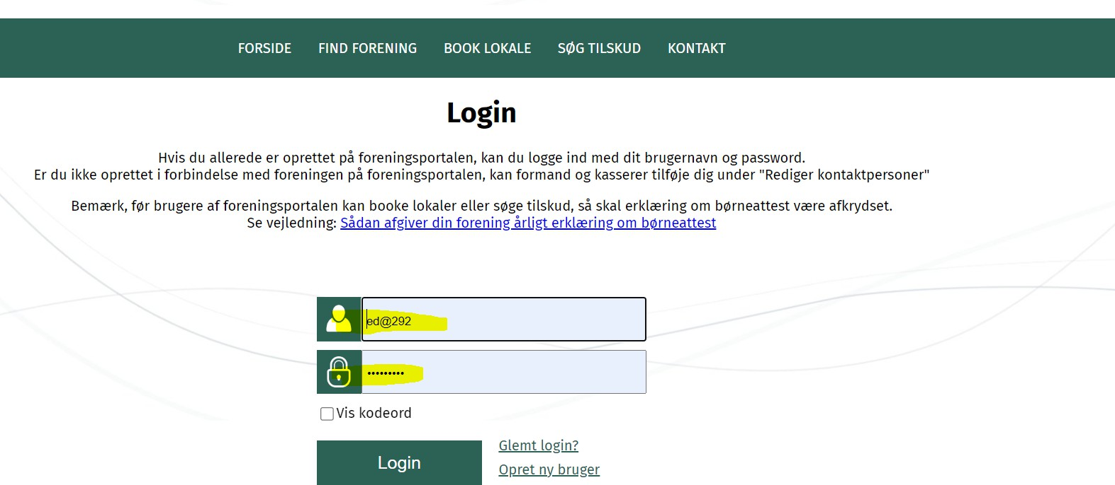
Fase 2 – login

Slide 19
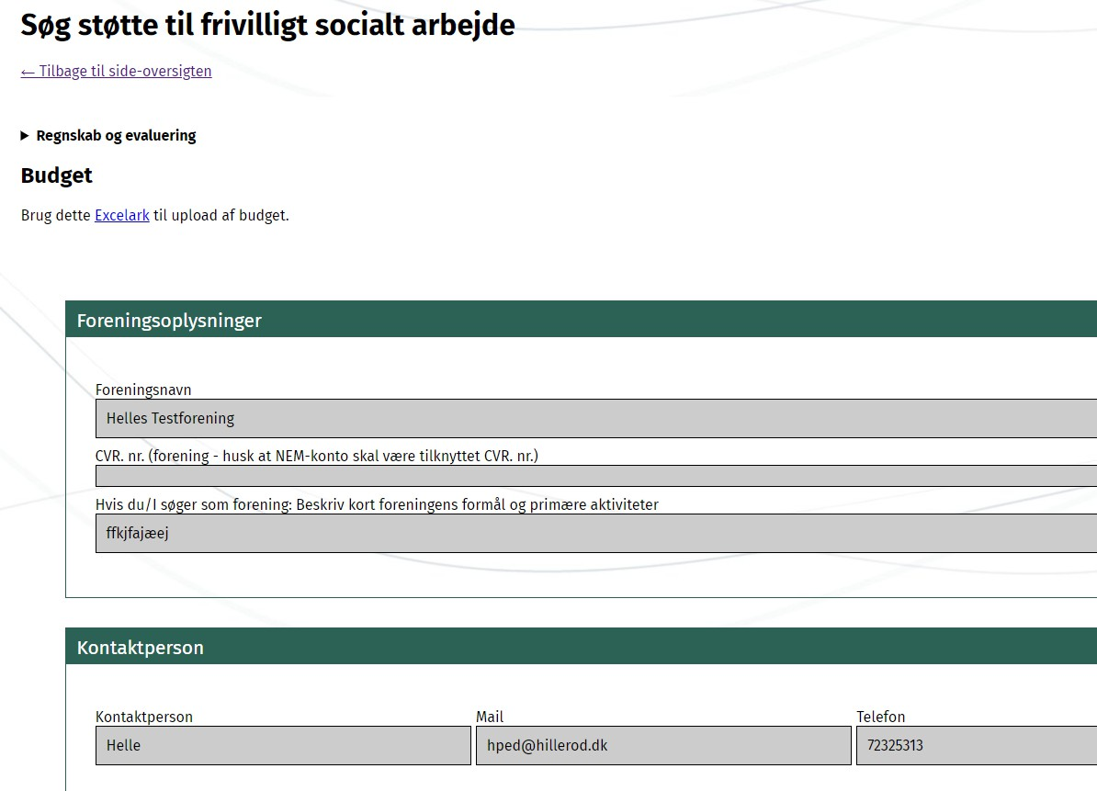
Fase 2 – udfyld ansøgning

Slide 20
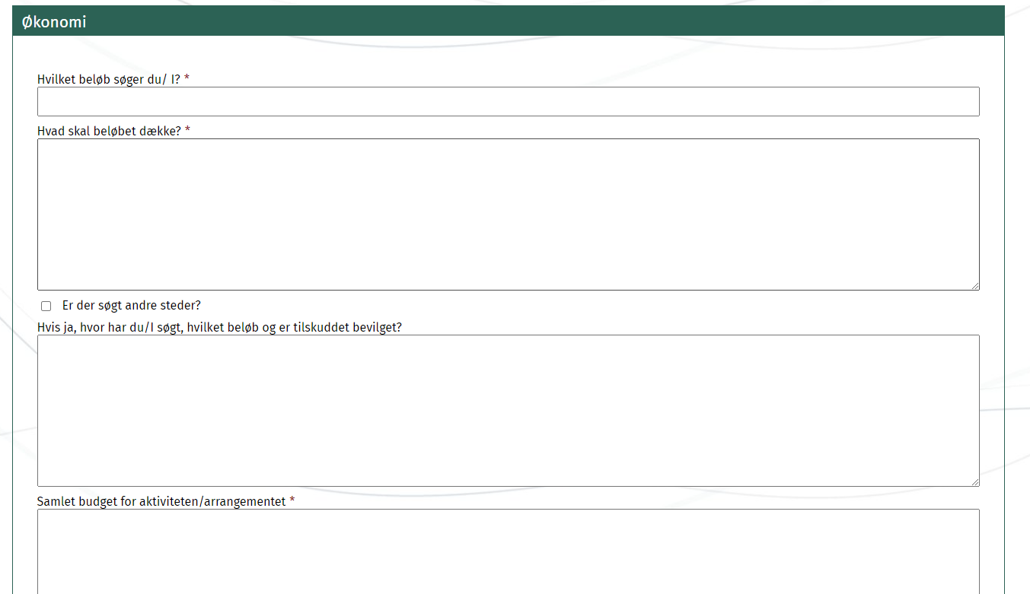
Fase 2 – udfyld ansøgningsfelterne
HILLERØD KOMMUNE

Slide 21
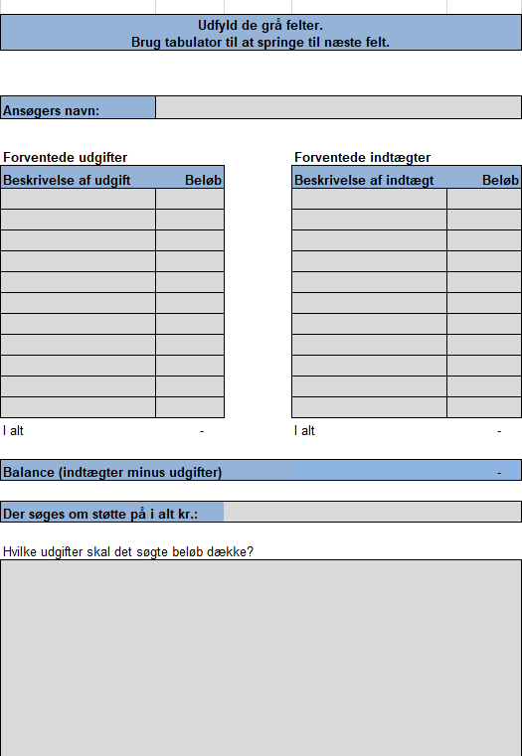
Eksempel på
budgetskabelon
Fase 2 – udfyld budget

Slide 22
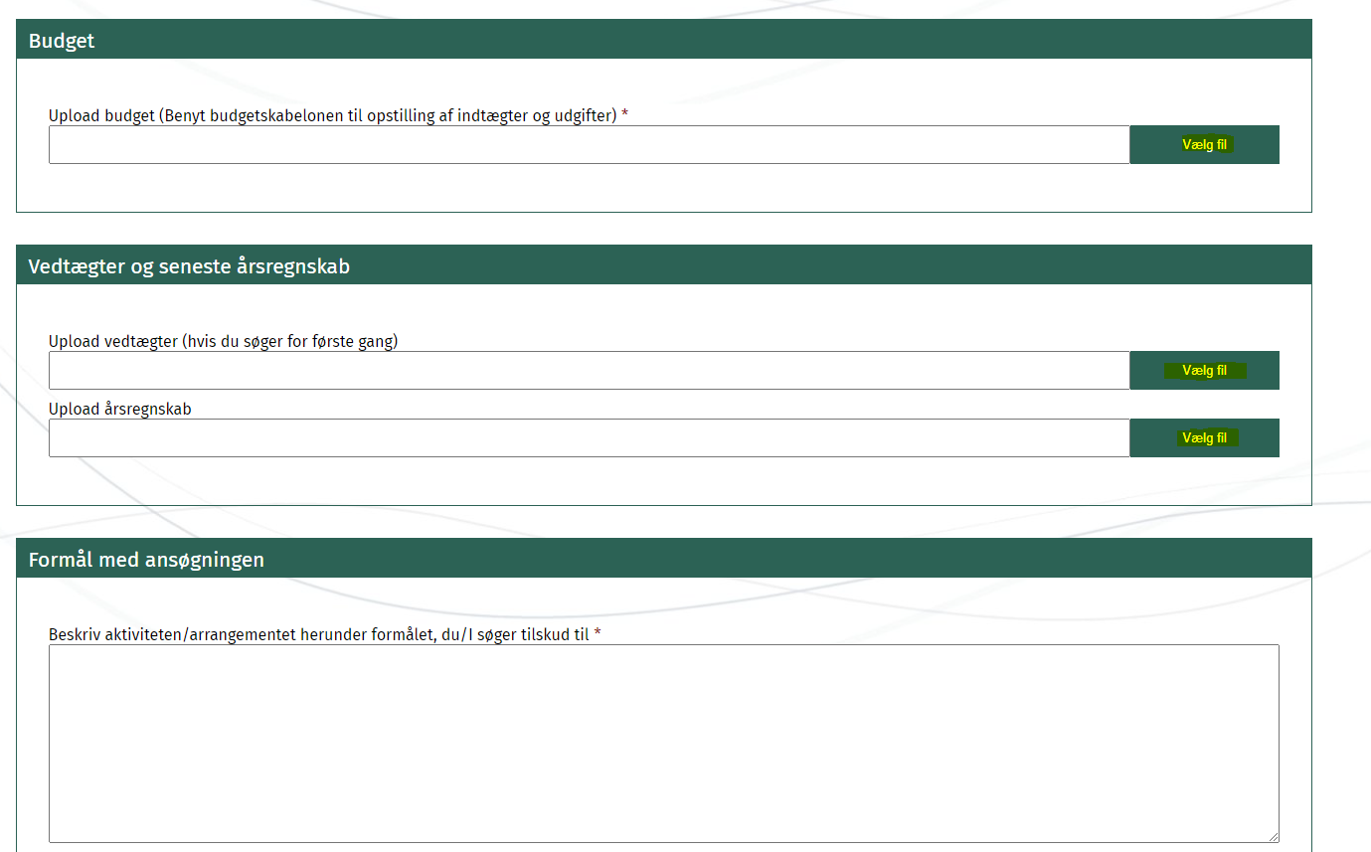
Fase 2 – udfyld og vedlæg filer

Slide 23
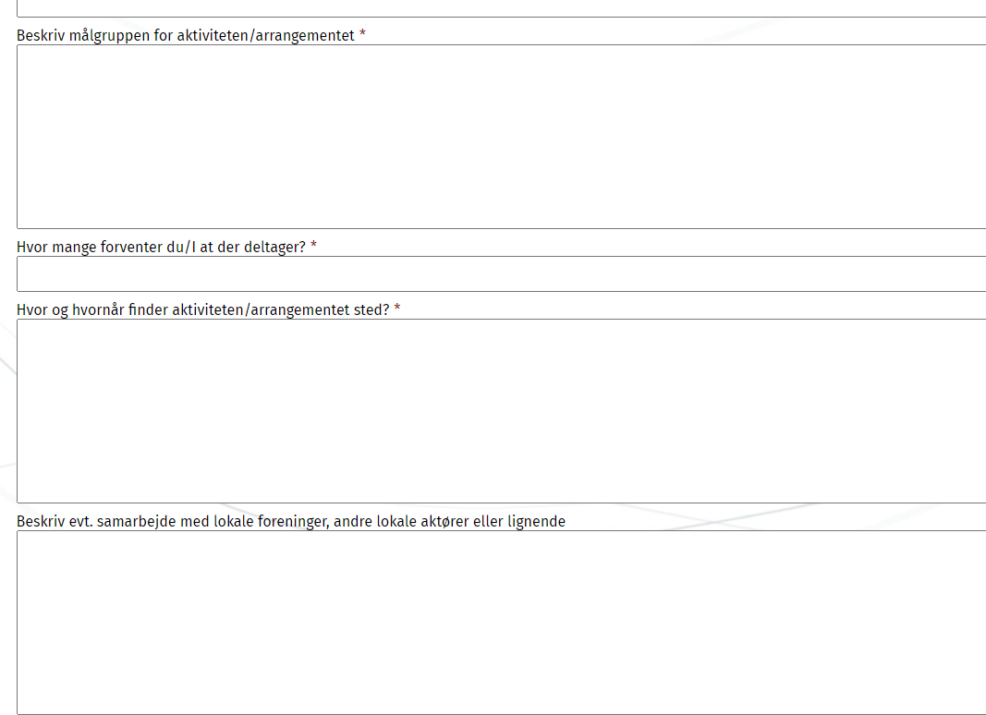
Fase 2 – udfyld felterne

Slide 24
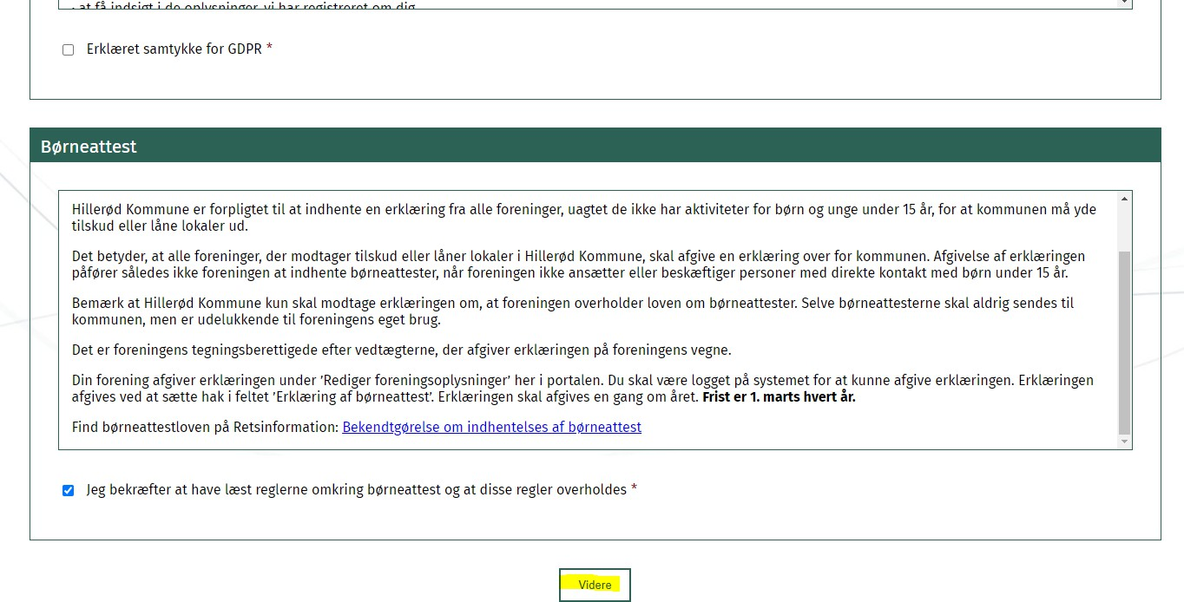
Fase 2 – udfyld og tryk videre
24 HILLERØD KOMMUNE

Slide 25
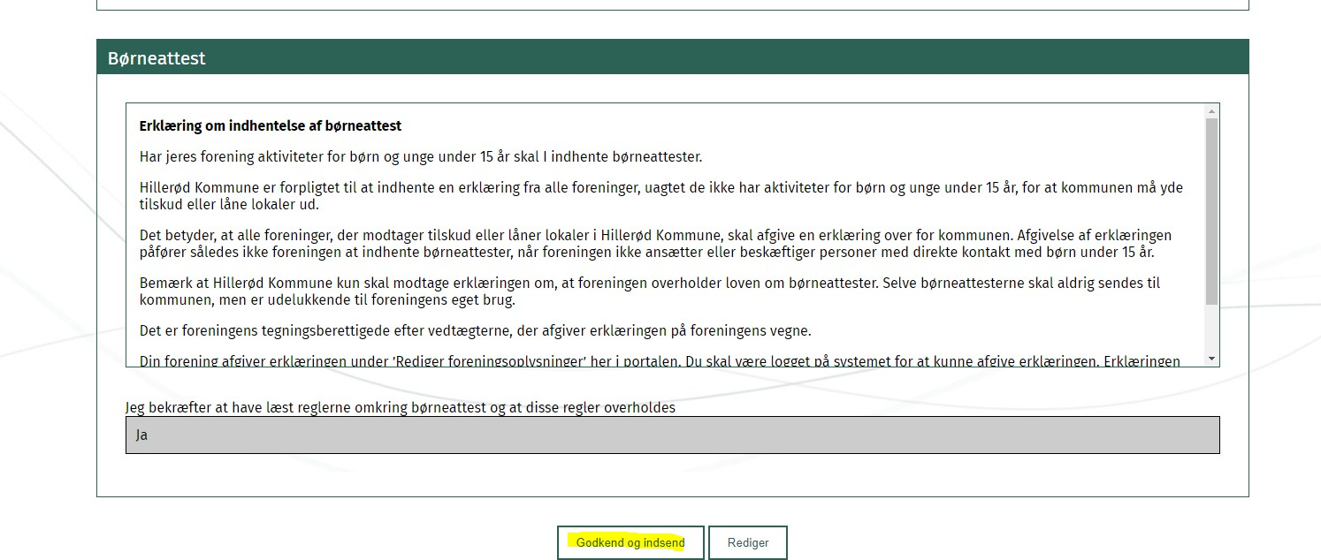
Fase 2 – udfyld og tryk godkend og indsend

Slide 26
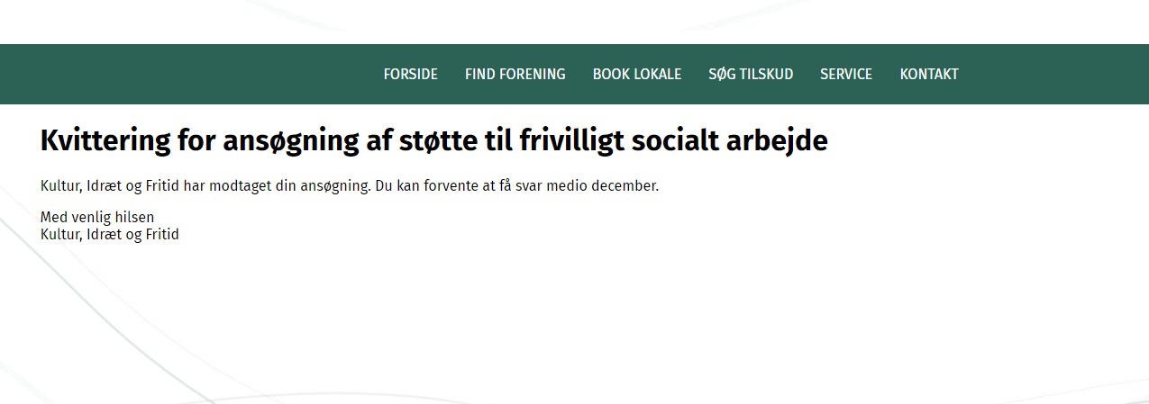
Fase 2 – kvittering for ansøgning

Slide 27

Har du brug for hjælp?
Frivilligcenter Hillerød
Laura Louise Laugesen – @laull@hillerod.dk – tlf. 7232 5326
Helle Pedersen – hped@hillerod.dk – tlf. 7232 5313
Hillerød Kommune

